Slide 1

DIA DEL ANIMAL
NOMBRE Y APELLIDO :DYLAN GUZMAN
COLEGIO :SANTO DOMINGO
GRADO : 5 B
TRABAJO DE : FORMACION ETICA

Slide 2
¿POR QUÉ EL 29 DE ABRIL SE CONMEMORA EL DIA DEL ANIMAL?
La fecha conmemora el fallecimiento de Ignacio Lucas Albarracin (1850-1926) pionero en el pais en la lucha por los derechos de los animales.

Slide 3
¿QUIÉN CREO LA SOCIEDAD PROTECTORA DE ANIMALES ?
Ignacio Albarracin fue un abogado argentino reconocido por dedicar su vida al proteccionismo animal . En 1879 fundo la sociedad protectora de animales donde se desempeño como primer secretario y luego como presidente .

Slide 4
¿CUÁLES SON LOS DERECHOS QUE PROCLAMAN?
Derecho a la vida , Derecho a ser Respetado Derecho a la Libertad , Derecho a la Igualdad y Existencia , Derecho a no causarle dolor.

Slide 5
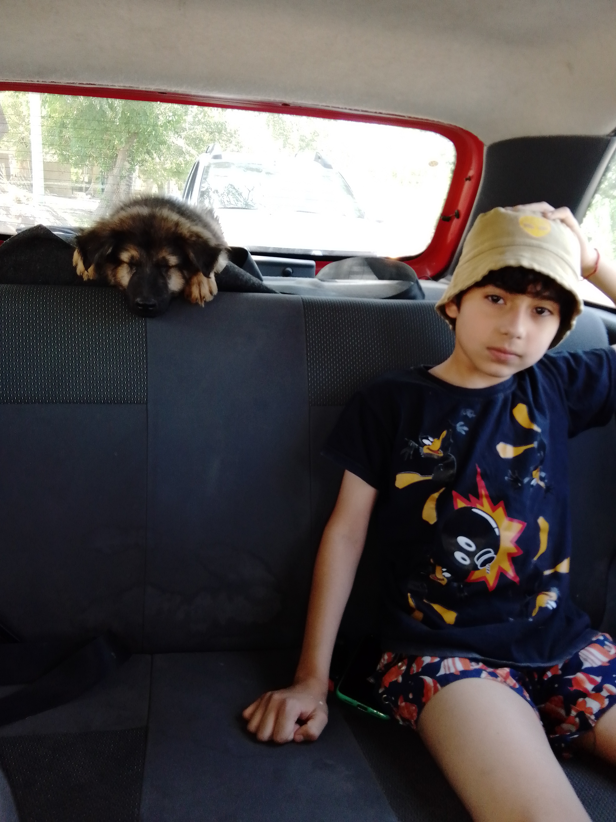
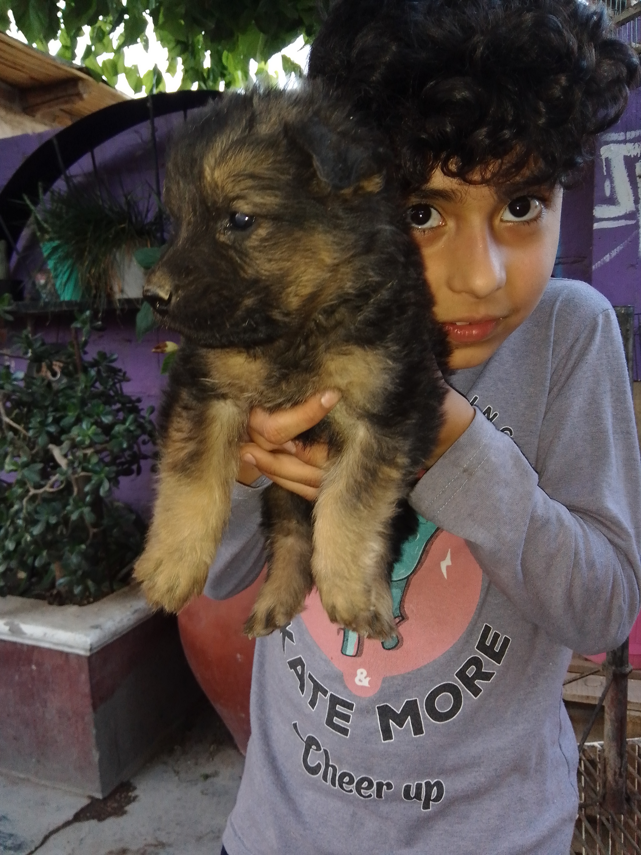
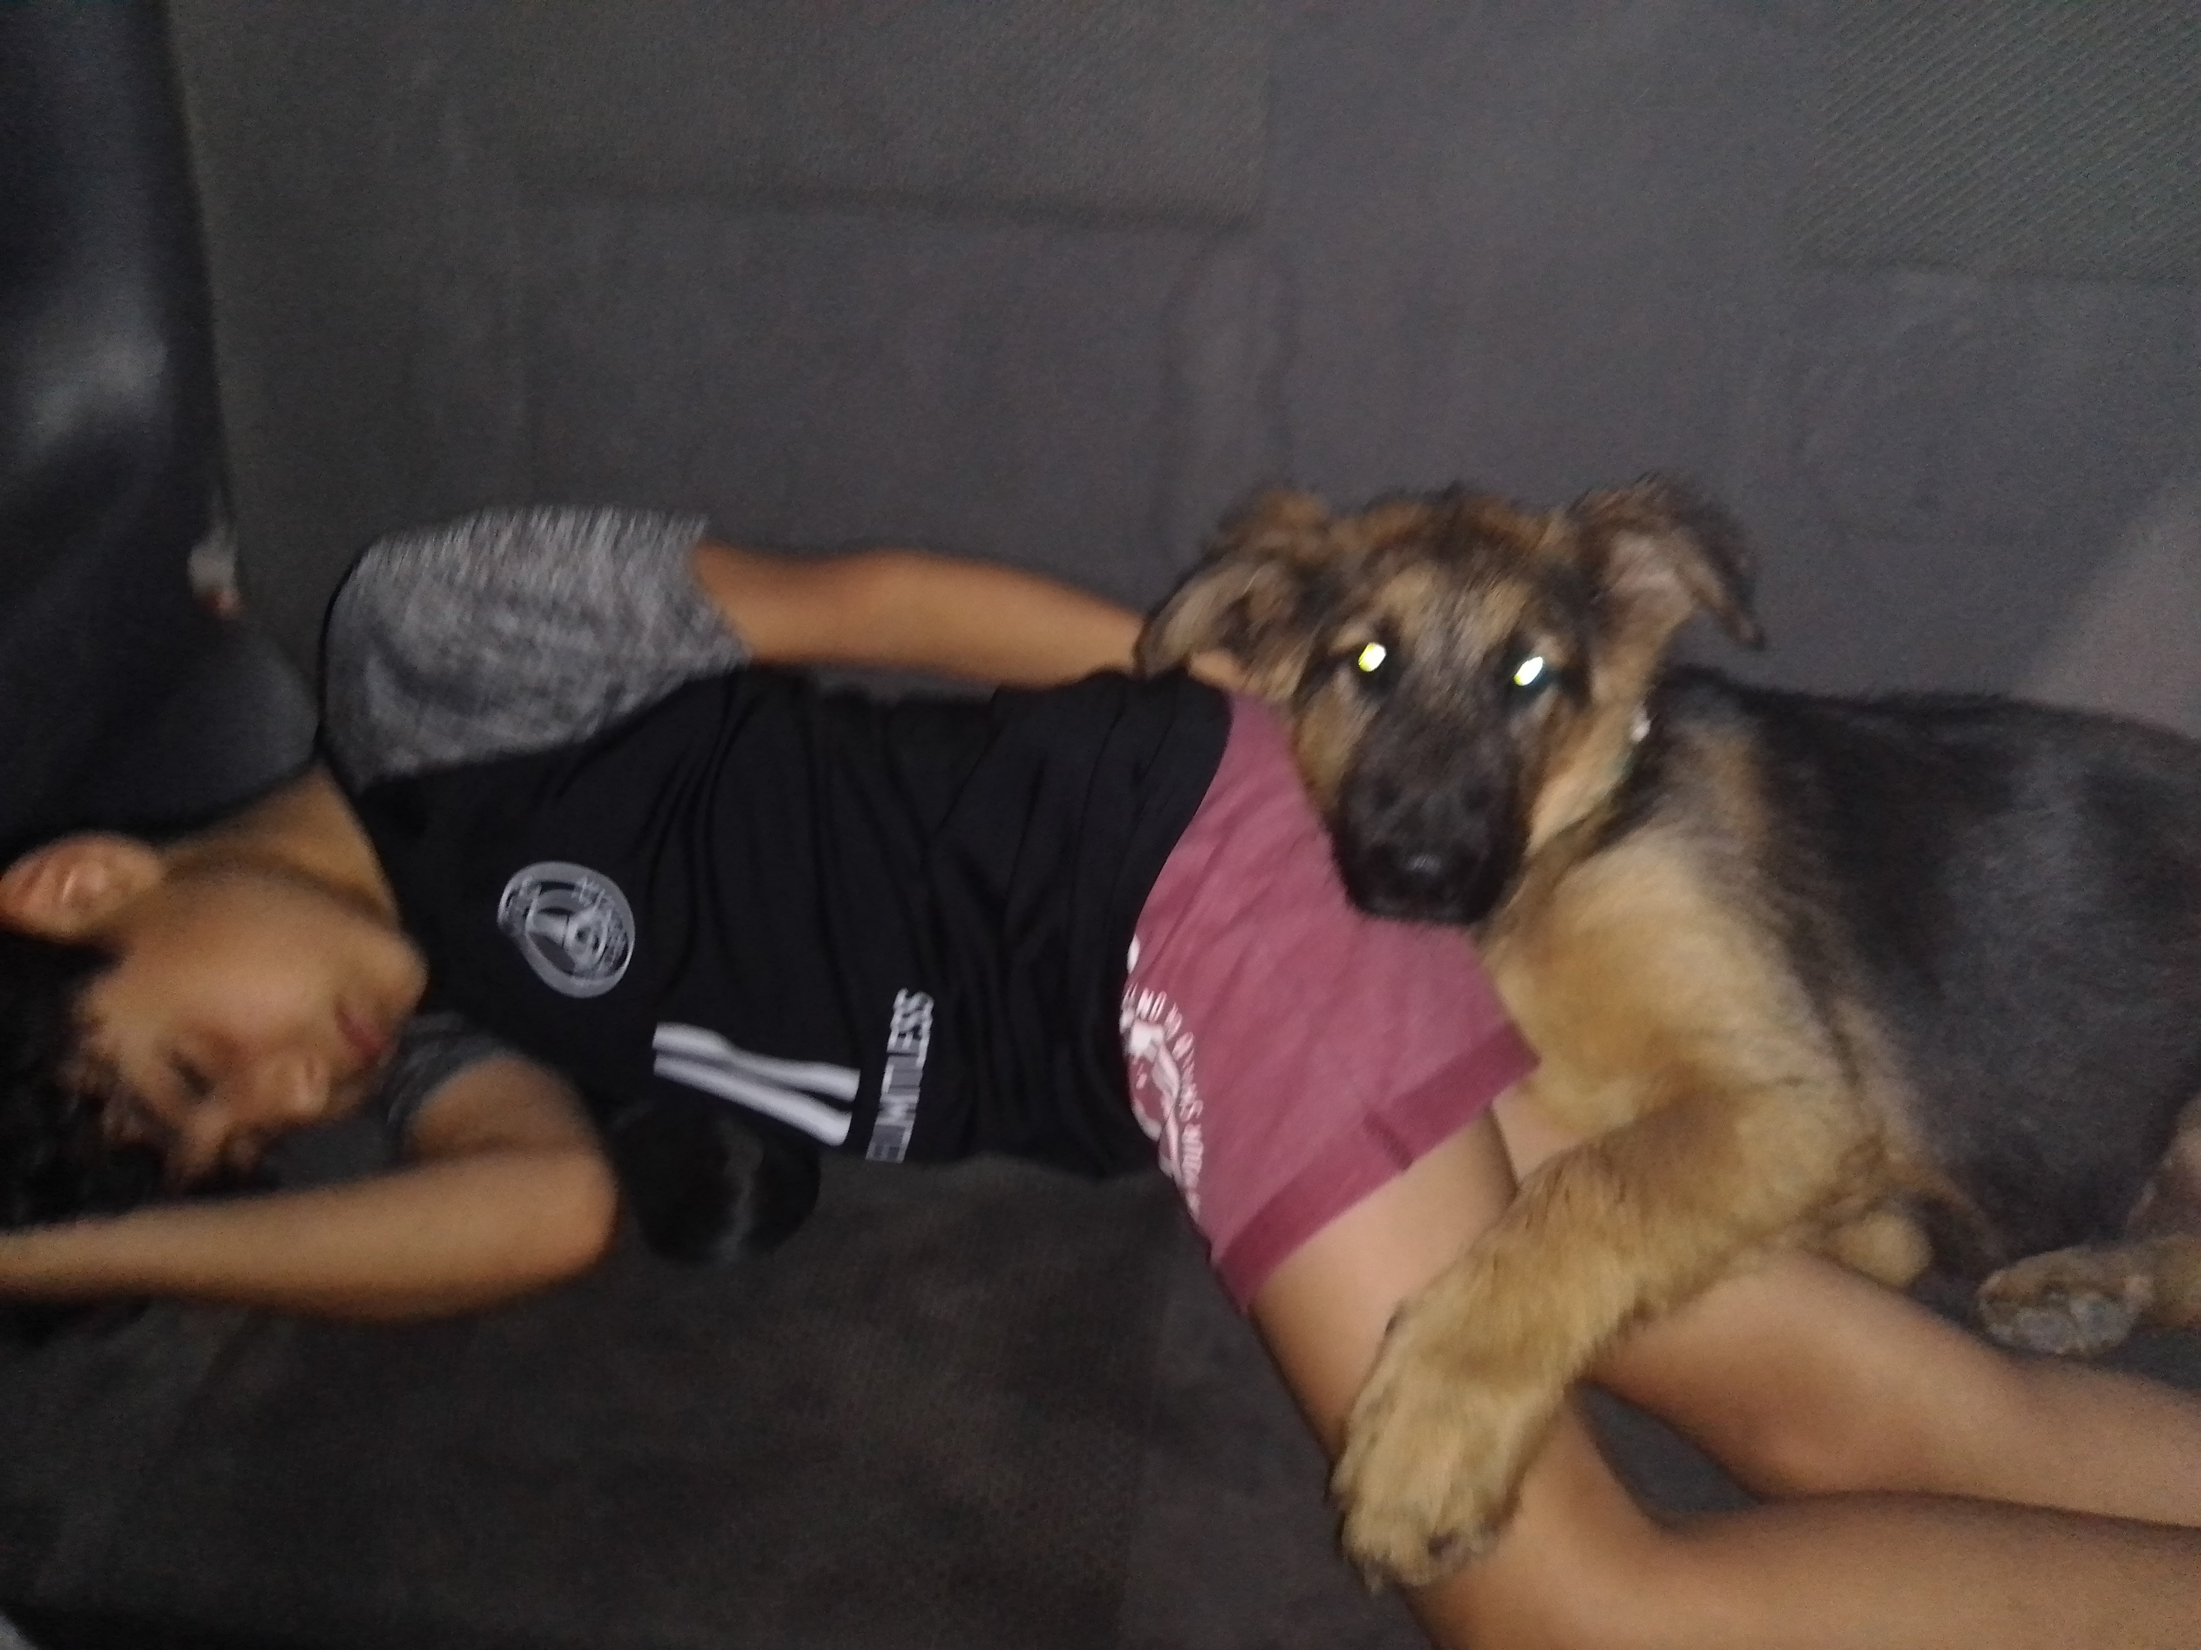
MI MASCOTA GINO

